Slide 1



광케이블 라벨 화면설계
2019. 11

Slide 2
광케이블 바코드 라벨링 개발 요건
1. 인쇄 정보 저장/출력
가. 기본적인 출력 내용 : 상품 상세 정보에서 공통적으로 등록(인쇄용 필드 추가) 및 출력 지원
나. 옵션 출력 지원 : 제조사별로 필요한 정보를 입력, 저장 및 출력이 가능토록 별도 화면 구성
다. 인쇄 정보 일괄 저장 기능
2. 인쇄 : 출하처리 시 출력 가능토록 구현
3. 대상 : 광케이블 물류 입고, 제조사 직접 출고 대상
4. 출력 지원 : 국문 / 영문

Slide 3
1. 라벨 고도화 프로세스
상품관리 - 운영사의 상품관리 상품조회 페이지
라벨유형 설정 - 상품상세 또는 상품조회의 상품라벨일괄변경에서 설정
8. 라벨유형 설정 여부 - 기본 : 기존과 동일한 바코드 라벨 - 일반 : 일반상품 라벨 - 조장 : 조장상품 라벨
기본라벨
9. 제조사 라벨 설정 - 제조사 정보를 설정하지 않으면 라벨 출력 시 제조사 정보는 제외되고 출력 - 상품상세 또는 상품라벨일괄변경에서 처리 - 공급사는 상품상세에서 설정
상품관리 - 공급사 상품상세에서 라벨
배송처리 - 배송처리 시 라벨 유형에 따라 라벨 출력이 달라짐
라벨유형 - 라벨유형이 기본 또는 일반으로 설정되어 있으면 기본 또는 일반라벨 출력 - 라벨유형이 조장으로 설정되어 있으면 조장 라벨 출력
상품관리
라벨유형 설정
3
라벨유형 기본 설정 여부
제조사 정보
설정
Start
1
2
상품관리
Y
5
상품관리
OK Plaza
OK Plaza
상품상세
N
운영사
4
기본
라벨
제조사 정보 미 설정
6
일반 or 조장
라벨
N
상품관리
8
라벨유형 기본 설정 여부
제조사 정보
설정
Start
7
Y
9
상품관리
OK Plaza
상품상세
공급사
12
기본라벨 출력
배송처리
10
11
라벨유형
13
일반라벨 출력
End
배송처리
주문이력조회
주문진척도
15
조장라벨 출력

Slide 4
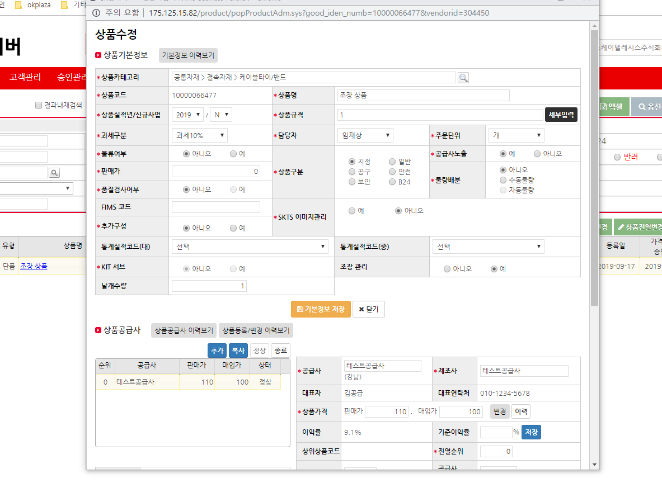


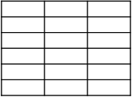
2. 운영사 상품상세(인쇄 정보 저장)
라벨유형 - 라벨유형은 코드로 관리 - [기본] : 규격과 바코드(현재 라벨) - [일반] 라벨컬럼 : 품명,규격,상품코드,수량(단위), 제조사, 바코드 - [조장] 라벨컬럼 : 품명,규격,상품코드,길이(단위),제조번호,정미중량,총중량,제조사,제조년월,바코드 - 기존 조장관리가 라벨유형으로 바뀜(기존 조장이 [예]는 라벨유형 [조장])
제조사 라벨 - 제조사 라벨 설정 레이어 팝업 호출 - 상품기본정보의 라벨 유형이 기본이 아닐 경우 활성화
제조사 라벨 레이어 팝업 - 좌측 상단 : 상품기본정보 라벨 샘플 - 좌측 하단 : 제조사정보 라벨 샘플 - 우측 : 제조사 라벨 정보를 입력 - 로그/신고번호 IMG : 이미지 업로드
제조사정보 컬럼 입력 - 컬럼은 모두 7개 - 컬럼명은 기본으로 상호명,자재명,모델명,제조사,제조국,비고 가 입력되어 있고 수정 가능 - 컬럼값은 상호명,제조사는 Default 입력되어 있음기자재명 - [저장] : 확인 메시지 후 라벨 저장 - [삭제] : 등록된 제조사 라벨정보 삭제
1
라벨유형
기본 ㅇ일반 ㅇ조장
제조사 라벨 설정
2
3
라벨샘플
제조사정보 라벨 입력
제조사 라벨
상품정보
로고IMG
신고번호IMG
구분 | 컬럼명 | Col. Name | 컬럼 값
1 | 상호명 | Company Name | 테스트공급
2 | 기자재명 | Material Name | 조장상품
3 | 모델명 | Model name
4 | 제조사 | Manufacturer | 제조사
5 | 제조국 | Country of Orgin
6 | 비고 | Note
7
* 제조사정보
로고IMG
신고번호IMG
제조사컬럼
저장
삭제
닫기

Slide 5
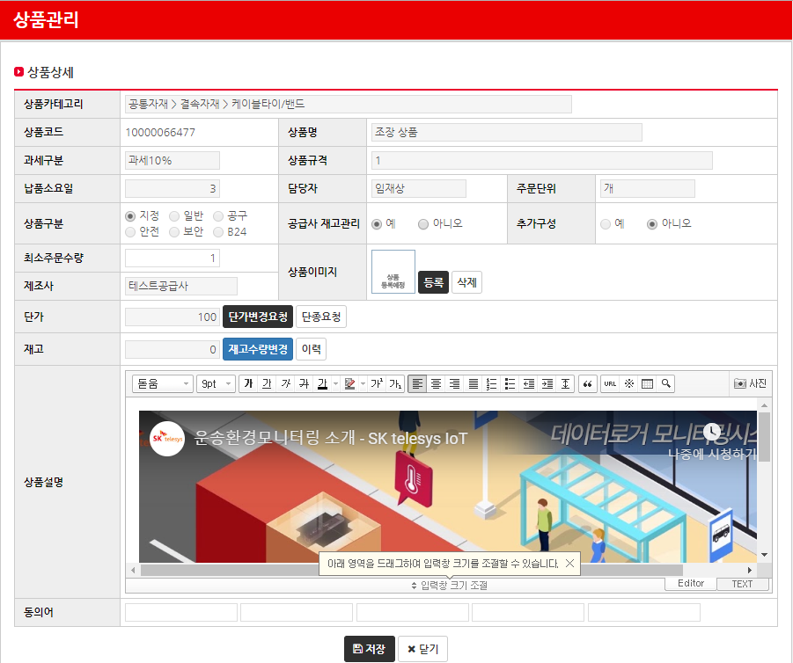
3. 공급사 상품상세(인쇄 정보 저장)
제조사 라벨 - 제조사 라벨 설정 레이어 팝업 호출 - 라벨 유형이 기본이 아닐 경우 활성화
제조사 라벨 레이어 팝업 - 좌측 상단 : 상품기본정보 라벨 샘플 - 좌측 하단 : 제조사정보 라벨 샘플 - 우측 : 제조사 라벨 정보를 입력 - 로그/신고번호 IMG : 이미지 업로드
제조사정보 컬럼 입력 - 컬럼은 모두 7개 - 컬럼명은 기본으로 상호명,자재명,모델명,제조사,제조국,비고 가 입력되어 있고 수정 가능 - 컬럼값은 상호명,기자재명,제조사는 Default 입력되어 있음 - [저장] : 확인 메시지 후 라벨 저장 - [삭제] : 등록된 제조사 라벨정보 삭제
제조사 라벨
제조사 라벨 설정
라벨샘플
제조사정보 라벨 입력
상품정보
로고IMG
신고번호IMG
구분 | 컬럼명 | Col. Name | 컬럼 값
1 | 상호명 | Company Name | 테스트공급
2 | 기자재명 | Material Name | 조장상품
3 | 모델명 | Model name
4 | 제조사 | Manufacturer | 제조사
5 | 제조국 | Country of Orgin
6 | 비고 | Note
7
* 제조사정보
로고IMG
신고번호IMG
제조사컬럼
저장
삭제
닫기

Slide 6




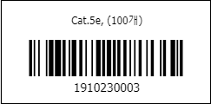
4. 유형에 따른 라벨(기본, 일반)
150 mm
Dedicated materials optimized
for SK Telecom Network
SK 통신 Network에 최적화된 전용 자재
Product Name | FTTH부대 R145 커넥터
Specification | Cat.5e, 4P, 300m, 검정색 (옥외용, 난연)
Product Code | 6601000174
Quantity(Unit) | 100 (봉)
Manufacturer | 테스트공급사
Barcode | 1908120001
품 명 | FTTH부대 R145 커넥터
규 격 | Cat.5e, 4P, 300m, 검정색 (옥외용, 난연)
상품 코드 | 6601000174
수량(단위) | 100 (봉)
제 조 사 | 테스트공급사
바 코 드 | 1908120001
SK 통신 Network에 최적화된 전용 자재
품 명 | FTTH부대 R145 커넥터
규 격 | Cat.5e, 4P, 300m, 검정색 (옥외용, 난연)
상품 코드 | 6601000174
수량(단위) | 100 (봉)
제 조 사 | 테스트공급사
바 코 드 | 100112201
210 mm
210 mm
Manufacturer Info.
제조사 정보
[ 신고 번호 ] | Company Name | XXXX
 | Material Name | XXXXX
 | Model Name | XXXXX
 | Manufacturer | XXXXX
 | Country of Org. | 한국
 | Remarks
[ 신고 번호 ] | 상호명 | XXXX
 | 기자재명 | XXXXX
 | 모델명 | XXXXX
 | 제조자 | XXXXX
 | 제조국가 | 한국
 | 비고
일반
기본

Slide 7
5. 유형에 따른 라벨(조장/케이블)
150 mm
Dedicated materials optimized
for SK Telecom Network
SK 통신 Network에 최적화된 전용 자재
Product Name | FTTH부대 R145 커넥터
Specification | Cat.5e, 4P, 300m, 검정색 (옥외용, 난연)
Product Code | 6601000174
Actual Length | 800 (m)
Production Num.
Net Weight
Gross Weight
Manufacturer | 테스트공급사
Production Date
Barcode | 1908120001
품 명 | FTTH부대 R145 커넥터
규 격 | Cat.5e, 4P, 300m, 검정색 (옥외용, 난연)
상품 코드 | 6601000174
길이(단위) | 800 (m)
제조 번호
정미 중량
총 중 량
제 조 사 | 테스트공급사
제조 년월
바 코 드 | 1908120001
SK 통신 Network에 최적화된 전용 자재
품 명 | FTTH부대 R145 커넥터
규 격 | Cat.5e, 4P, 300m, 검정색 (옥외용, 난연)
상품 코드 | 6601000174
길이(단위) | 800 (m)
제조 번호
정미 중량
총 중 량
제 조 사 | 테스트공급사
제조 년월
바 코 드 | 1908120001
210 mm
210 mm
Manufacturer Info.
제조사 정보
[ 신고 번호 ] | Company Name | XXXX
 | Material Name | XXXXX
 | Model Name | XXXXX
 | Manufacturer | XXXXX
 | Country of Org. | 한국
 | Remarks
[ 신고 번호 ] | 상호명 | XXXX
 | 기자재명 | XXXXX
 | 모델명 | XXXXX
 | 제조자 | XXXXX
 | 제조국가 | 한국
 | 비고

Slide 8
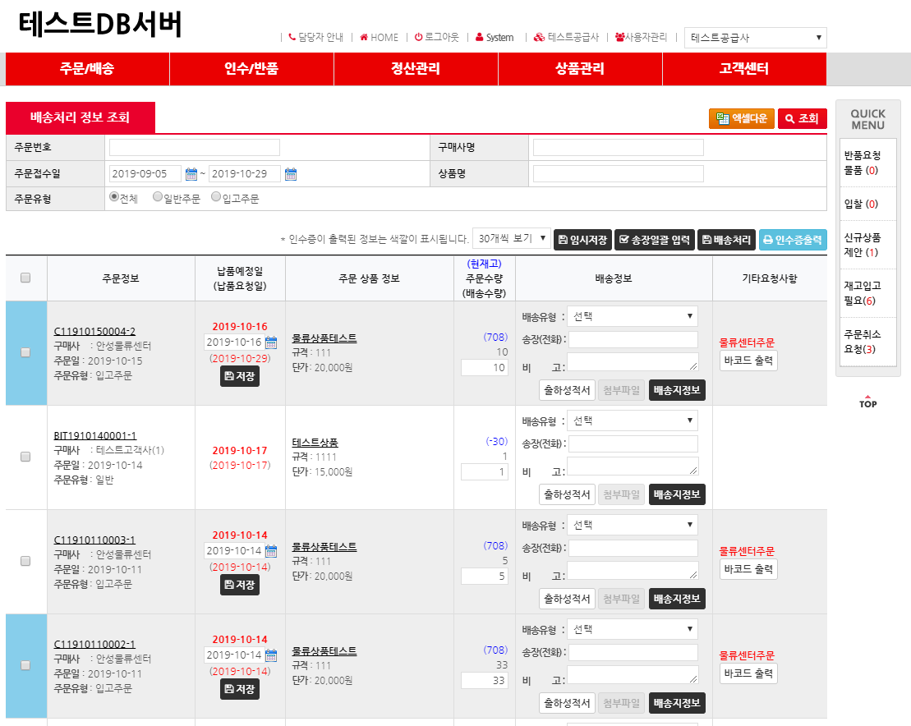
6. 공급사 배송처리 (바코드 출력)
기본 또는 일반 라벨 유형 상품 - 기본 : 기존 바코드 출력
일반 라벨 - 일반 라벨 출력
조장 라벨 - 조장 라벨 출력
라벨 언어 선택 - 라벨 유형이 기본일 경우 언어 선택 Non-display - 기본 한글로 세팅 - 언어를 바꿔서 [바코드 출력]버튼을 누르면 해당 언어로 출력
기본 라벨 유형 상품
1
일반 라벨 유형 상품
2
4
KOR
ENG
조장 라벨 유형 상품
3
KOR
ENG

Slide 9
7. 개발 화면
서비스 | 화면 | 내용 | 구분
운영사 | 상품상세(단품) | 라벨유형, 제조사 라벨 추가 | 수정
 | 제조사 라벨 설정 | 제조사 라벨정보 등록/수정/삭제 제조사 로고 및 신고번호 이미지 업로드 | 신규
구매사 | 조장 상품상세 | 정조장, 난조장 처리 조장상품 DB 처리 | 수정
 | 장바구니 | 조장 상품 주문 처리 시 조장 상품 DB 처리 주문 Process 조장 Case 처리 | 수정
WMS | 입고접수 | 비고에 바코드출력, 라벨설정, 언어선택 라벨 유형에 따라 라벨출력 CASE | 수정
 | 입고확정 | 비고에 바코드출력, 라벨 설정, 언어선택 라벨 유형에 따라 라벨 출력 CASE | 수정
공급사 | 상품상세(단품) | 제조사 라벨 추가 | 수정
 | 제조사 라벨 설정 | 제조사 라벨정보 등록/수정/삭제 | 신규
 | 배송처리 | 기타요청사항에 바코드출력, 라벨설정, 언어선택 라벨 유형에 따라 라벨출력 CASE | 수정
 | 제조사 정보가 없는 라벨값 입력 | 라벨값 등록/수정, 저장 후 출력 | 신규
 | 제조사 정보가 있는 라벨값 입력 | 라벨값 등록/수정, 저장 후 출력 | 신규
 | 제조사 정보가 없는 일반 라벨(KOR) Report | 레포팅 작업 출력, 프린트 확인 | 신규
 | 제조사 정보가 없는 일반 라벨(ENG) Report | 레포팅 작업 출력, 프린트 확인 | 신규
 | 제조사 정보가 있는 일반 라벨(KOR) Report | 레포팅 작업 출력, 프린트 확인 | 신규
 | 제조사 정보가 있는 일반 라벨(ENG) Report | 레포팅 작업 출력, 프린트 확인 | 신규
 | 제조사 정보가 없는 조장 라벨(KOR) Report | 레포팅 작업 출력, 프린트 확인 | 신규
 | 제조사 정보가 없는 조장 라벨(ENG) Report | 레포팅 작업 출력, 프린트 확인 | 신규
 | 제조사 정보가 있는 조장 라벨(KOR) Report | 레포팅 작업 출력, 프린트 확인 | 신규
 | 제조사 정보가 있는 조장 라벨(ENG) Report | 레포팅 작업 출력, 프린트 확인 | 신규
 | 주문이력조회 | 비고에 바코드출력, 라벨설정, 언어선택 라벨 유형에 따라 라벨출력 CASE | 수정
 | 주문진척도 | 비고에 바코드출력, 라벨 설정, 언어선택 라벨 유형에 따라 라벨 출력 CASE | 수정

